Slide 1
Sign Writing
Web Quest dla uczniów niesłyszących z zakresu komunikacji społecznej Głuchych

Slide 2
Sposób zapisu języka głuchych
Web Quest przeznaczony dla uczniów niesłyszących w ramach zajęć komunikacji społecznej
Opracowała: Katarzyna Podgórni

Slide 3
Spis treści
1. Wprowadzenie
2. Zadania
3. Proces
4. Źródła
5. Ewaluacja
6. Konkluzja
7. Poradnik dla nauczyciela

Slide 4
wprowadzenie
Co to jest język migowy?
Co to jest pismo migowe ?
W jaki sposób Wy komunikujecie się z osobami z waszej rodziny ,kolegami ze szkoły ,nauczycielami ,wychowawcami?
Czy znacie odpowiedzi na te pytania ?

Slide 5
Wprowadzenie
Osoby niesłyszące posługują się językiem migowym. Wiecie dobrze o tym ,że język migowy jest odbierany tylko przez wzrok ,kiedy na kogoś patrzymy ,możemy taka osobę nagrać sfilmować lub zrobić zdjęcie . A czy słyszeliście o tym ,że znaki migowe można zwyczajnie zapisać na kartce papieru ?
Na kolejnych slajdach zobaczycie podstawowe informacje i symbole potrzebne do zapisu języka migowego system ten nazywa się Sign Writing po prostu zapisać znak.

Slide 6
Wprowadzenie
Zapoznajcie się ze sposobem zapisu znaków języka migowego !
Sign Writing jest łatwy dla wszystkich ,którzy posługują się językiem migowym!
Wystarczy tylko zapamiętać podstawowe reguły i znaki!

Slide 7
Zadanie
Waszym zadaniem będzie przygotowanie w zespołach dwuosobowych krótkich treści zapisanych w SW na komputerze w formie prezentacji lub na papierze.

Slide 8
Zadanie 1
poszukaj informacji co to jest Sign Writing
Jak jest jego historia
Gdzie jest wykorzystywany

Slide 9
Zadanie 2
Napisz w SW maila do kolegi lub koleżanki informującego o spotkaniu klasowym
Napisz informację o jakimś ważnym wydarzeniu szkolnym np. bal maskowy, pierwszy dzień wiosny , spotkaniu rodziców
Opracuj prezentację do nauki pisma migowego wykorzystując rysunki lub inne techniki plastyczne .

Slide 10
Proces:
Każda prezentacja powinna zawierać:
1. Imię i nazwisko autorów
2. Temat informacji lub opowiadania .
3. Zapis informacji lub opowiadania wykorzystując tylko symbole SW korzystając ze słownika w internecie lub wykonacie ten zapis ręcznie
3. Efektem końcowym waszej wspólnej pracy będzie umieszczenie waszego opowiadania na stronie szkoły i w gazetce szkolnej.

Slide 11
Proces:
Uczniowie mają czas na opracowanie i przedstawienie projektu trzy tygodnie:
Plan pracy:
Pierwszy tydzień:
Zapoznanie z zakresem zadań Rozdzielenie zagadnień do opracowania Zapoznanie ze źródłami Poszukanie informacji na temat powstania Sign Writingu Opracowanie wspólnego tematu opowiadania lub informacji

Slide 12
Proces:
Drugi tydzień:
Przeglądnięcie w parach zebranych informacji dotyczących tematyki opowiadania Opracowanie prezentacji zawierającej poprawność gramatyczną i odpowiedni dobór znaków SW Przygotowanie prezentacji o historii Sign Writingu
Trzeci tydzień:
Dopracowanie techniczne całej prezentacji Prezentacja efektów swojej pracy na forum klasy

Slide 13
Zapoznaj się z podstawami SW
Więcej informacji na stronach internetowych

Slide 14
SignWriting
Jest metodą zapisu znaków języka migowego.
Dosłownie znaczy: PISMO MIGOWE
Znak migowy w PJM:

Slide 15
SignWriting nie jest pismem obrazkowym, lecz ma charakter fonetyczny
mimika
ruch

Slide 16
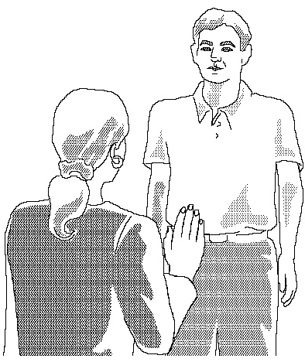
Perspektywa
Kobieta zapisze ten układ dłoni tak, jak go sama widzi.

Slide 17
Podstawowe symbole SW
PIĘŚĆ KÓŁKO DŁOŃ PŁASKA

Slide 18
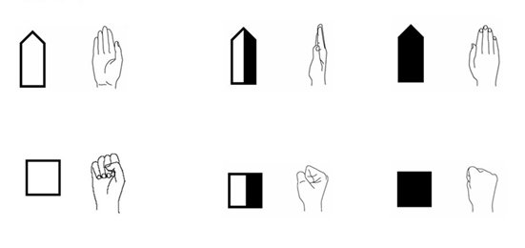
Podstawowe symbole SW

Slide 19
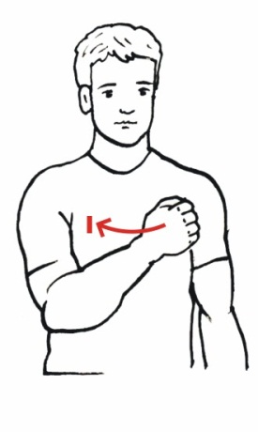
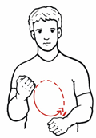
Kontakt – dotyk
Kontakt – uderzenie

Slide 20
Kontakt – dotyk
Kontakt – uderzenie

Slide 21
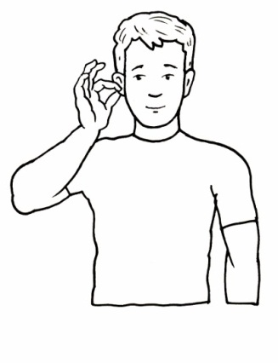
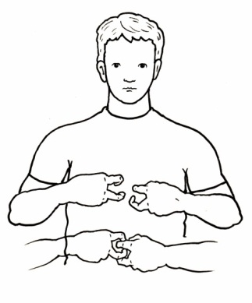
Kontakt - uchwyt
Kontakt – „pomiędzy”

Slide 22
Symbole ruchu
ruch do góry ruch do przodu
strzałka czarna = prawa ręka

Slide 23
Symbole ruchu
ruch do góry ruch do przodu
strzałka biała = lewa ręka

Slide 24
SW w internecie SW edit-program do zapisu www.signwriting.org www.signbank.org www.signwriting.pl http://www.signbank.org/wiki/index.php?title=Main_Page#About_this_Wiki

Slide 25
Ewaluacja:
Liczba punktów | 1p. | 2p. | 3p.
Zawartość merytoryczna prezentacji | Informacja niepełna, często nie na temat. Wykorzystanie powierzchowne źródeł. Brak wszystkich obowiązkowych zagadnień. Niewielkie dostosowanie się do wspólnych ustaleń grupy | Opracowanie większości zagadnień zgodnie z tematem. Wykorzystanie źródeł powierzchownie. Dostosowanie się w znacznej mierze do wspólnych ustaleń grupy. | Wyczerpujące opracowanie tematu. Pełne wykorzystanie podanych źródeł oraz innych informacji. Całkowite dostosowanie się do wspólnych ustaleń grupy.
Wrażenia wizualne | Złe rozplanowanie elementów na slajdzie. Słabo czytelna praca, nieestetyczna. Zbyt dużo informacji na slajdzie lub brak informacji. | Treść poprawnie rozmieszczona. Odpowiednia ilość slajdów, praca czytelna. | Przejrzysta, czytelna, estetyczna praca. Treść uporządkowana. Odpowiednio dobrane elementy graficzne.

Slide 26
Ewaluacja:
Liczba punktów | 1p. | 2p. | 3p.
Pokaz - prezentacji | Praca tylko przeczytana (zamigana)przez ucznia, słaba znajomość tematu, słownictwa. Brak odpowiedzi na pytania dodatkowe nauczyciela | Prezentacja częściowo przeczytana, częściowo samodzielnie powiedziana (zamigana). Słabe odpowiedzi na pytania nauczyciela | Prezentacja przedstawiona samodzielnie, duża znajomość tematu. Umiejętność odpowiedzi na pytania nauczyciela dotyczące prezentowanej tematyki
Zaangażowanie par, oraz umiejętność współpracy (w tej części zadania punkty przyznajemy biorąc pod uwagę zaangażowanie uczniów i ich indywidualne możliwości. | Niewielkie zaangażowanie w pracę. | Średnie zaangażowanie w pracę. | Duże zaangażowanie, kreatywność i inicjowanie działań.

Slide 27
Ewaluacja – ocenianie:
PUNKTY | OCENA
<2 | Niedostateczna
4-3 | Dopuszczająca
6-5 | Dostateczna
8-7 | Dobra
9-10 | Bardzo Dobra
11-12 | Celująca

Slide 28
Konkluzja:
W czasie pisania tego zadania zdobyliście wiele wiadomości:
Poznaliście historię Sign Writingu
Poznaliście zasady pisma migowego
Poznaliście sposoby zapisu znaków migowych
nauczyliście się posługiwania pismem migowym i poznaliście reguły gramatyki PJM

Slide 29
Konkluzja:
Nauczyliście się korzystać ze z różnych źródeł internetowych oraz poznaliście zasady bezpiecznego korzystania z Internetu
Nauczyliście się trudnej sztuki kompromisu – czyli dogadania się w grupie, kiedy każdy z was ma inne zdanie
Poznaliście również sztukę współpracy w grupie rówieśników

Slide 30
Poradnik dla nauczyciela:
1. Projekt ten może być dosyć trudny dla uczniów, muszą tu połączyć kilka wątków, nauczyciel powinien koordynować pracę uczniów i na poszczególnych etapach sprawdzać czy uczniowie sobie ze wszystkim radzą:
Zapoznanie uczniów z projektem jego zadaniami
Przeglądnięcie z uczniami wybranych źródeł internetowych
Pomoc uczniom w wypracowaniu wspólnych rozwiązań przy ustalaniu wspólnych rozwiązań wyboru tematyki.
Pomoc uczniom w dopilnowaniu terminów, oraz pomoc o pomoc i współpracę nauczyciela języka migowego, informatyki.

Slide 31
Poradnik dla nauczyciela:
2. W tworzeniu prezentacji mogą uczniom pomagać rodzice, zwłaszcza w przeglądnięciu stron internetowych oraz wyborze odpowiednich informacji do prezentacji.
3. Nauczyciel powinien zwrócić uczniom uwagę, aby przygotowywana przez nich prezentacja była przemyślana, tak, żeby mogli później w zrozumiały sposób zaprezentować ja na forum klasy.
4. Nauczyciel może sam zdecydować o formie prezentacji projektu. Forma prezentacji musi uwzględniać możliwości indywidualne uczniów.
5. Na realizację projektu powinna być przeznaczone ok. 3 tygodni, czas ewentualnie można wydłużyć jeśli jest to konieczne.

Slide 32
Powodzenia !!

Slide 33
Dziękuję za uwagę!

